Slide 1
Педагогический проект нравственно-патриотической направленности «Я и моя семья» для детей раннего возраста
Подготовили
воспитатели
группы «Неваляшки»
Петрова О.И.
Джуманазарова Я.В.

Slide 2
Вид проекта: информационно-познавательный, творческий.
Продолжительность проекта: краткосрочный (месяц февраль 2020).
Участники проекта: воспитатели группы, дети первой младшей группы, родители.

Slide 3
«Ребенок-зеркало семьи; как в капле воды отражается солнце. Так в детях отражается нравственная чистота матери и отца»
В.А. Сухомлинский

Slide 4
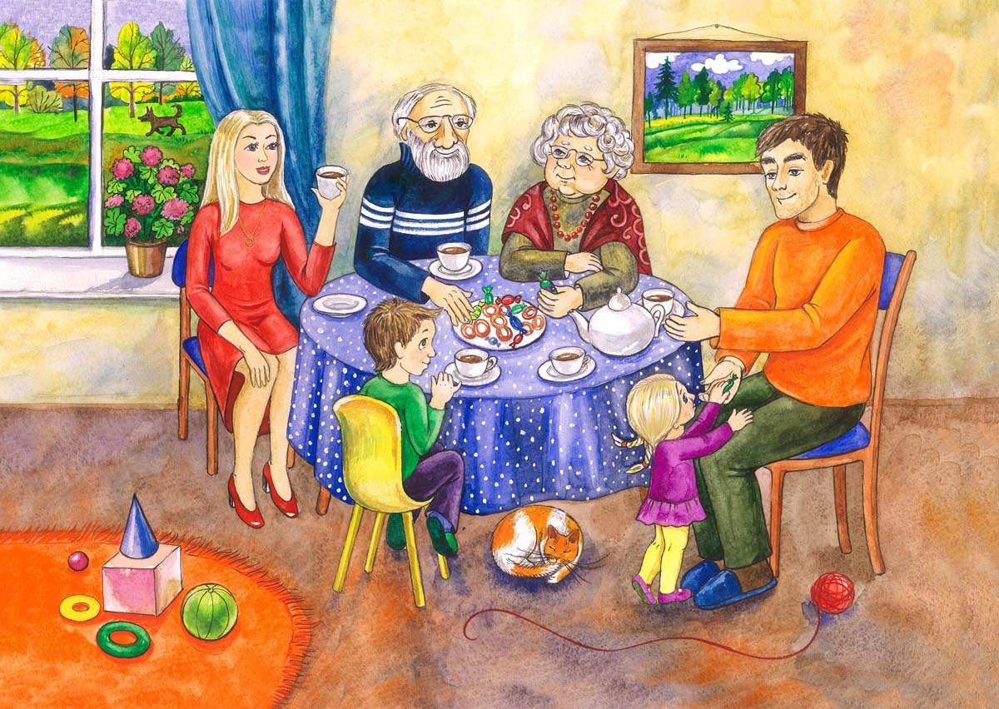
Цель проекта
формировать у детей раннего возраста первоначальные представления о семье, воспитывать любовь и уважение ко всем членам семьи.

Slide 5
Задачи проекта
Для педагогов:
установить партнерские отношения с семьями воспитанников и способствовать активному вовлечению родителей в совместную деятельность с детьми в условиях семьи и детского сада.
Для детей:
познакомить детей с понятиями «семья», «имя»;
учить называть членов своей семьи по имени и родственным принадлежностям: мама, папа, брат, сестра, бабушка, дедушка;
воспитывать у детей любовь и уважение к членам семьи, учить проявлять заботу о родных людях.
Для родителей:
способствовать активному вовлечению родителей в совместную деятельность с ребёнком в условиях семьи и детского сада.

Slide 6
Ожидаемые результаты
Для педагогов:
созданы все условия для сотрудничества педагогов, родителей и детей;
определены оптимальные пути взаимодействия с семьям воспитанников в вопросах нравственно-патриотического воспитания детей.
Для детей:
сформированы представления о семье и ее членах;
сформированы уважительные и заботливые отношения ко всем членам семьи.
Для родителей:
установлены партнерские взаимоотношения с педагогами группы и проявлена заинтересованность родителей к совместным творческим мероприятиям с детьми, педагогами группы.

Slide 7
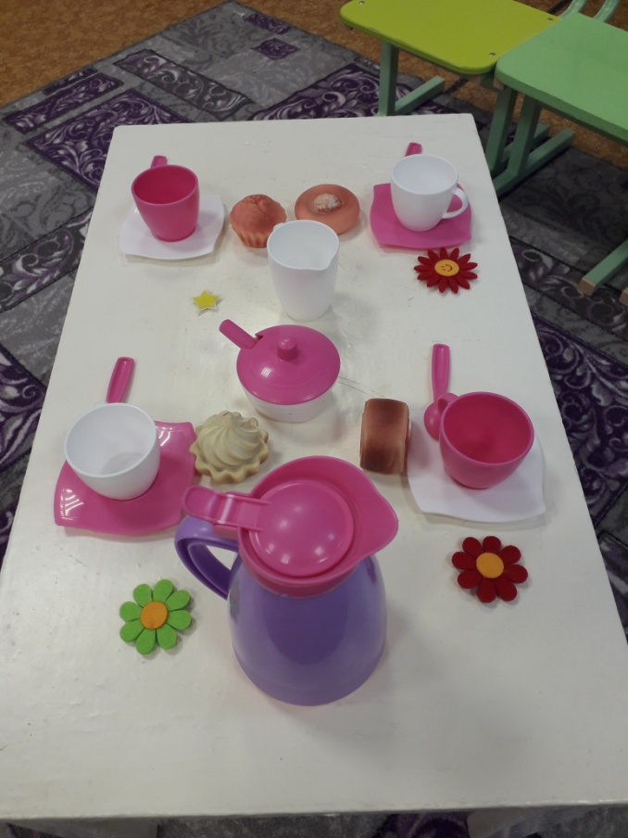
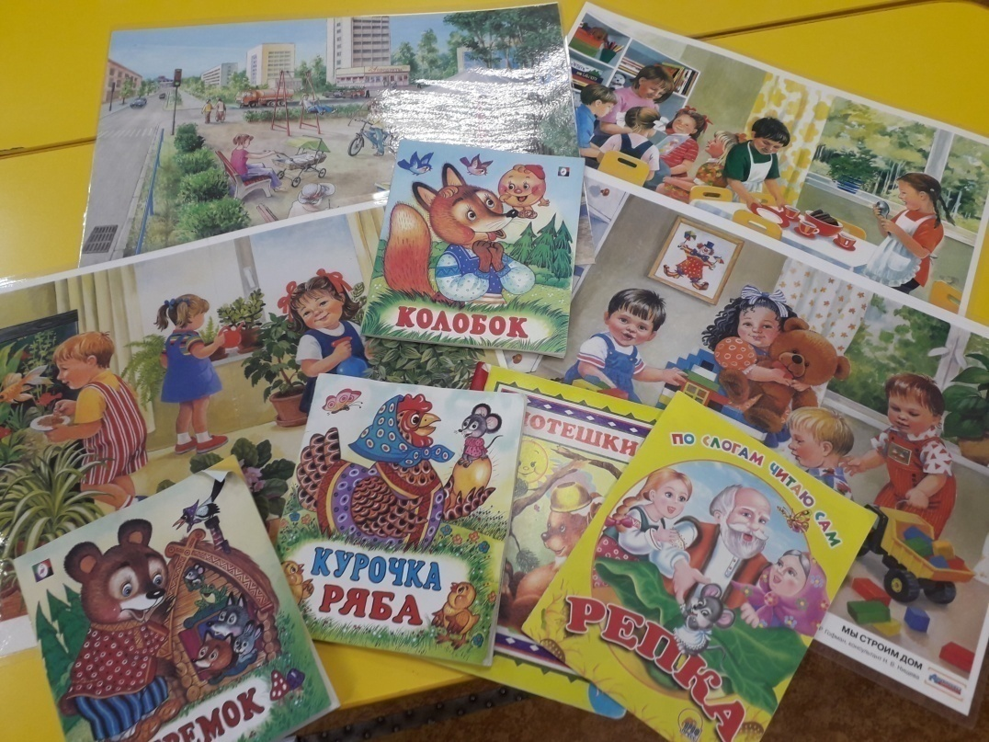
Этапы реализации проекта
I.Организационно-подготовительный этап

Slide 8
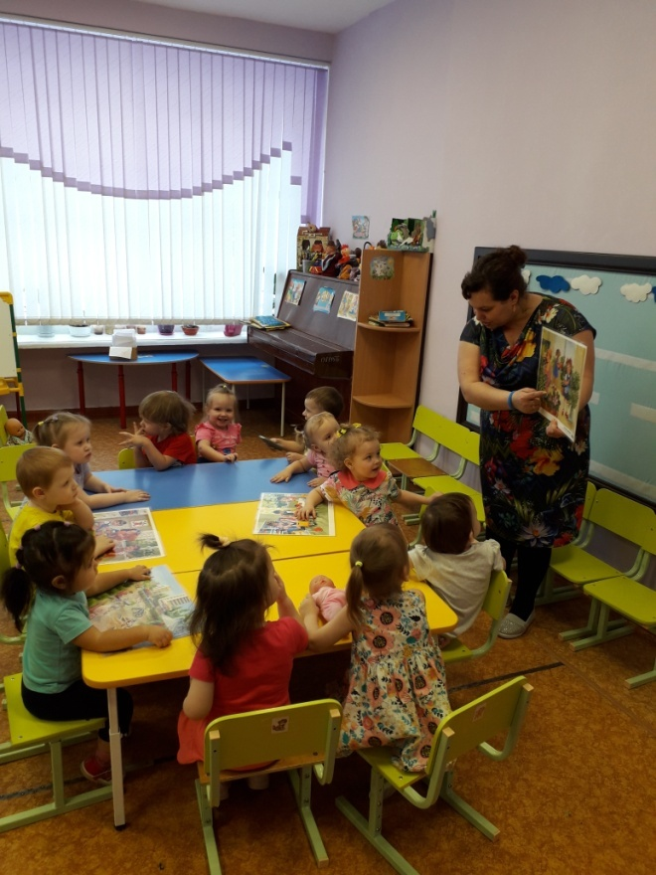
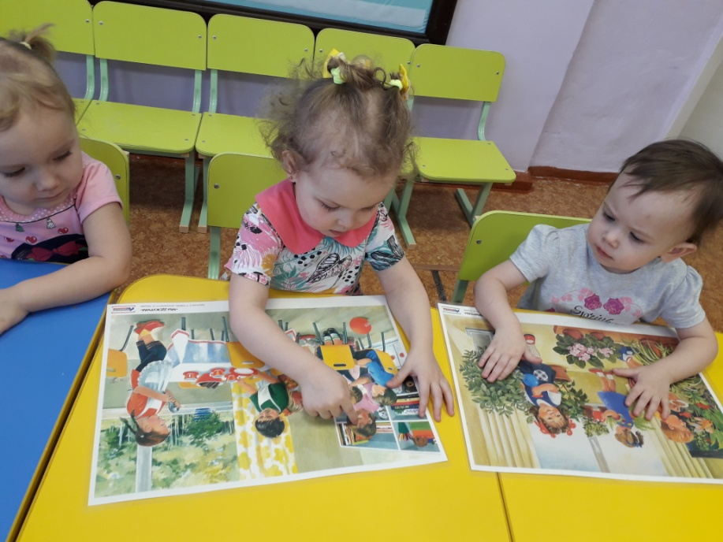
Этапы реализации проекта
II. Основной этап

Slide 9
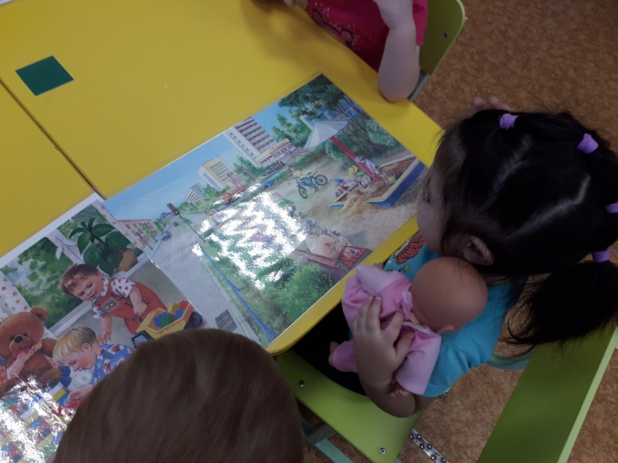
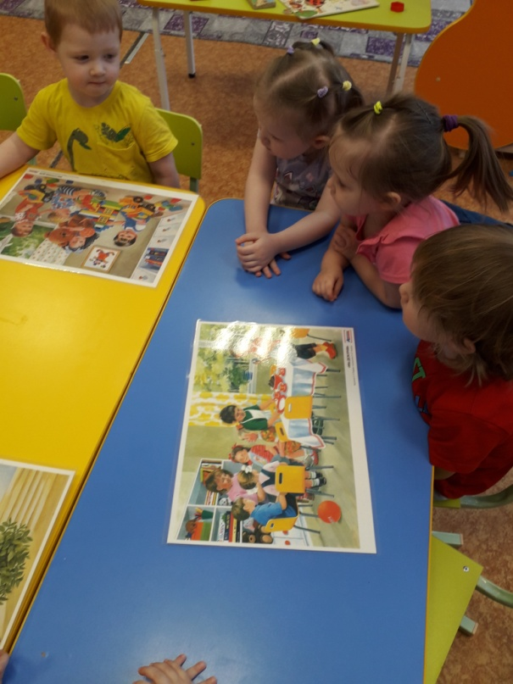
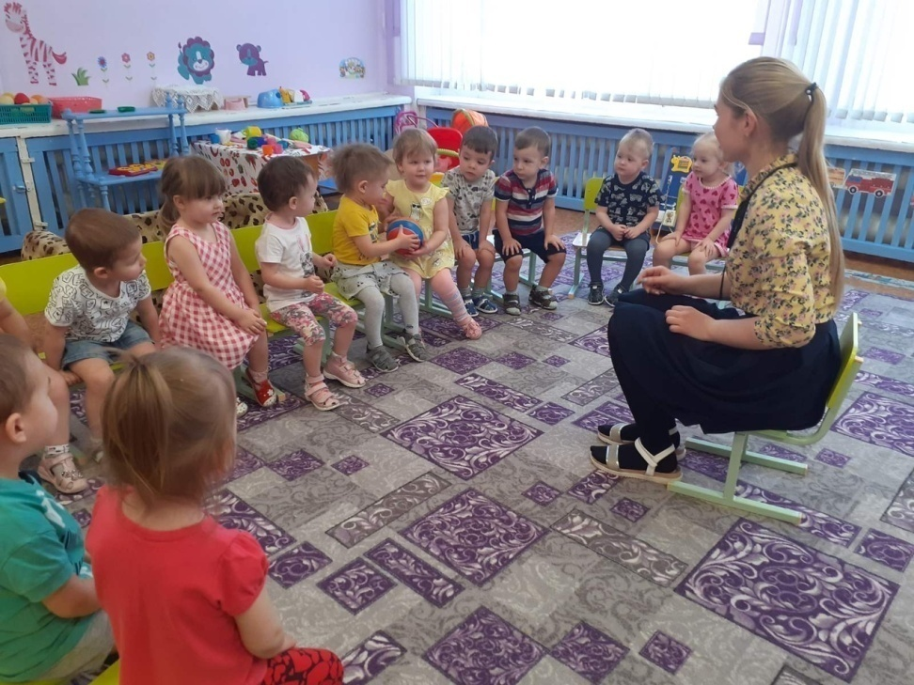

Slide 10
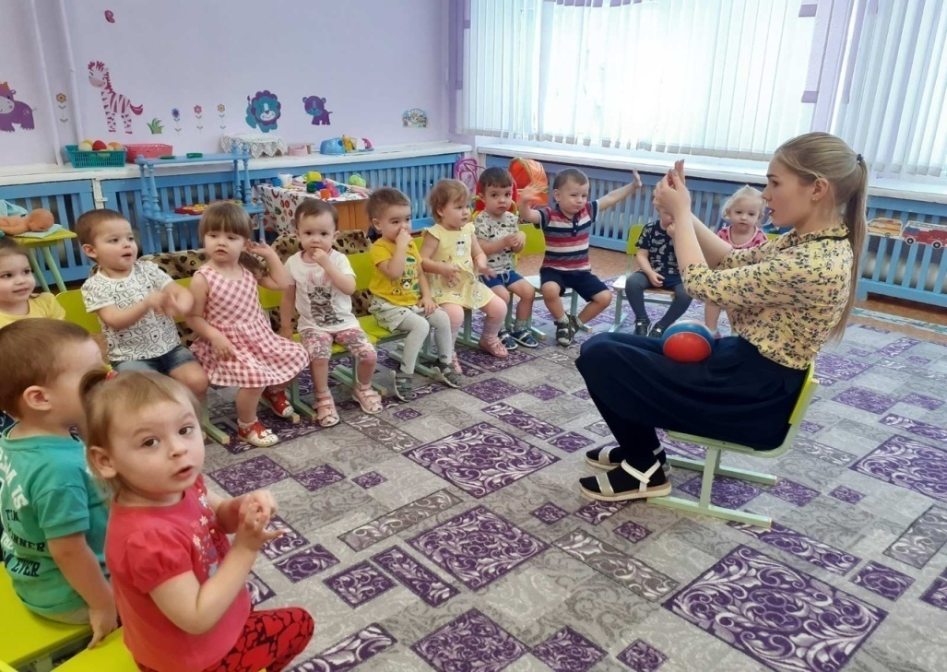
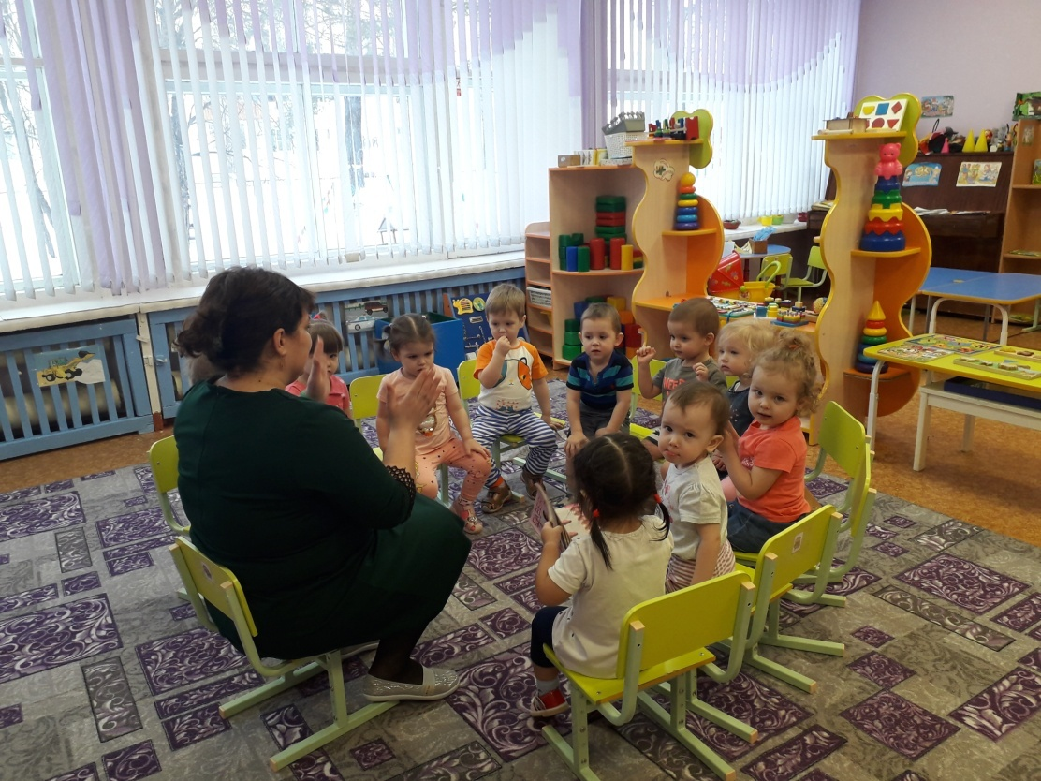

Slide 11
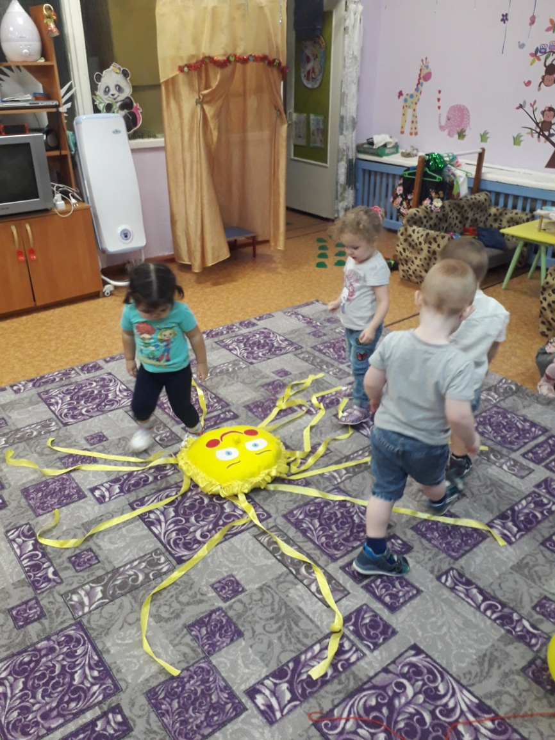
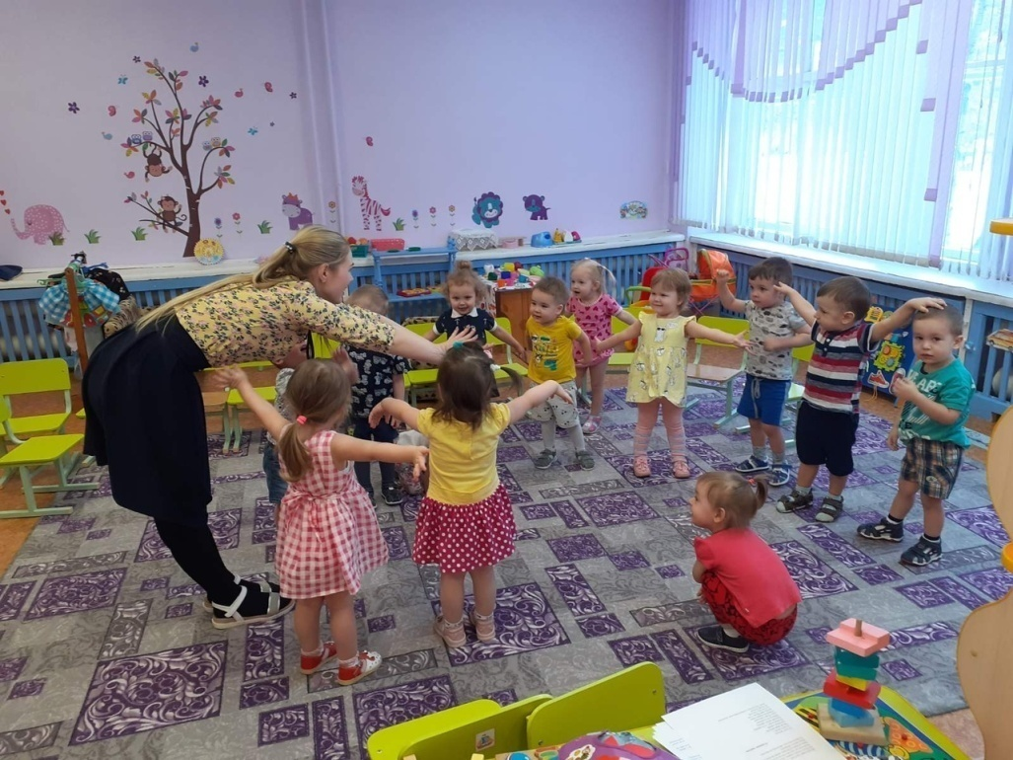

Slide 12
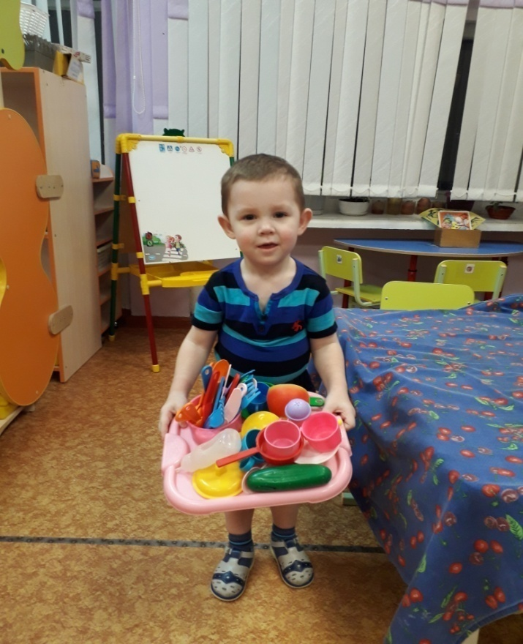
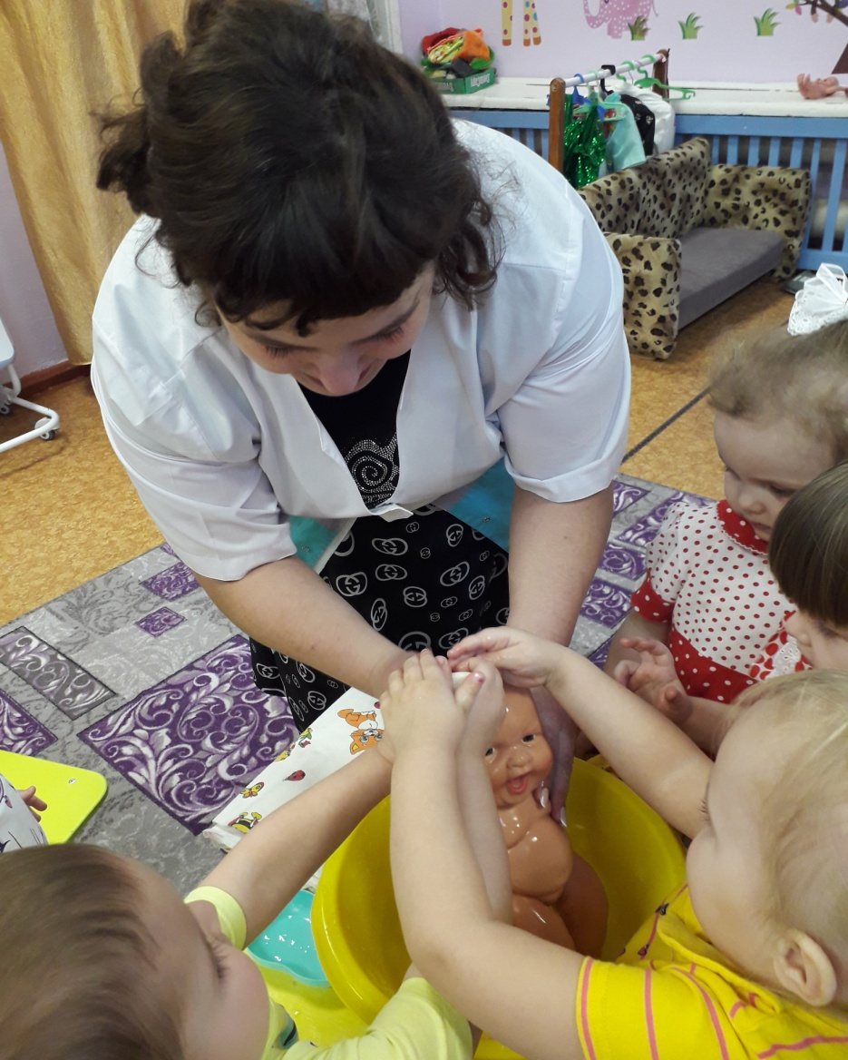
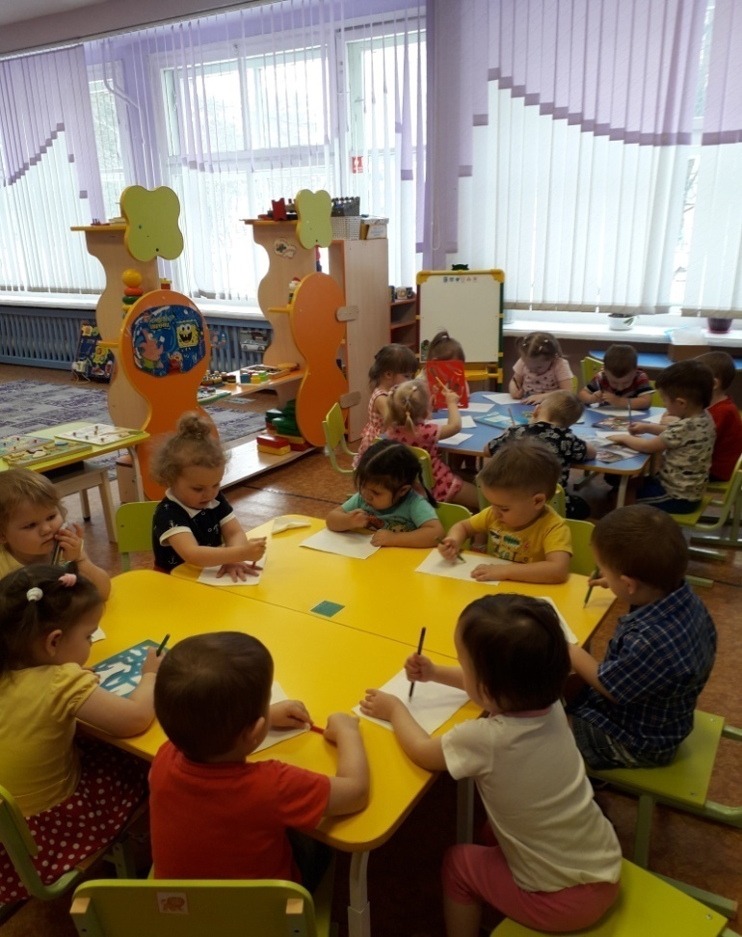

Slide 13
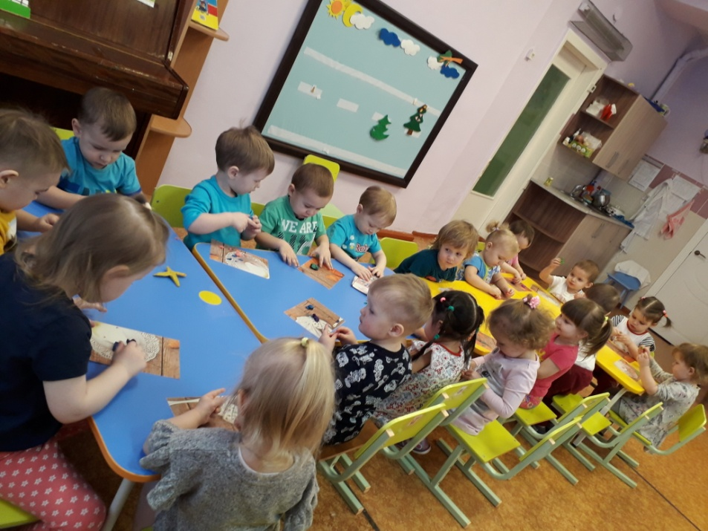
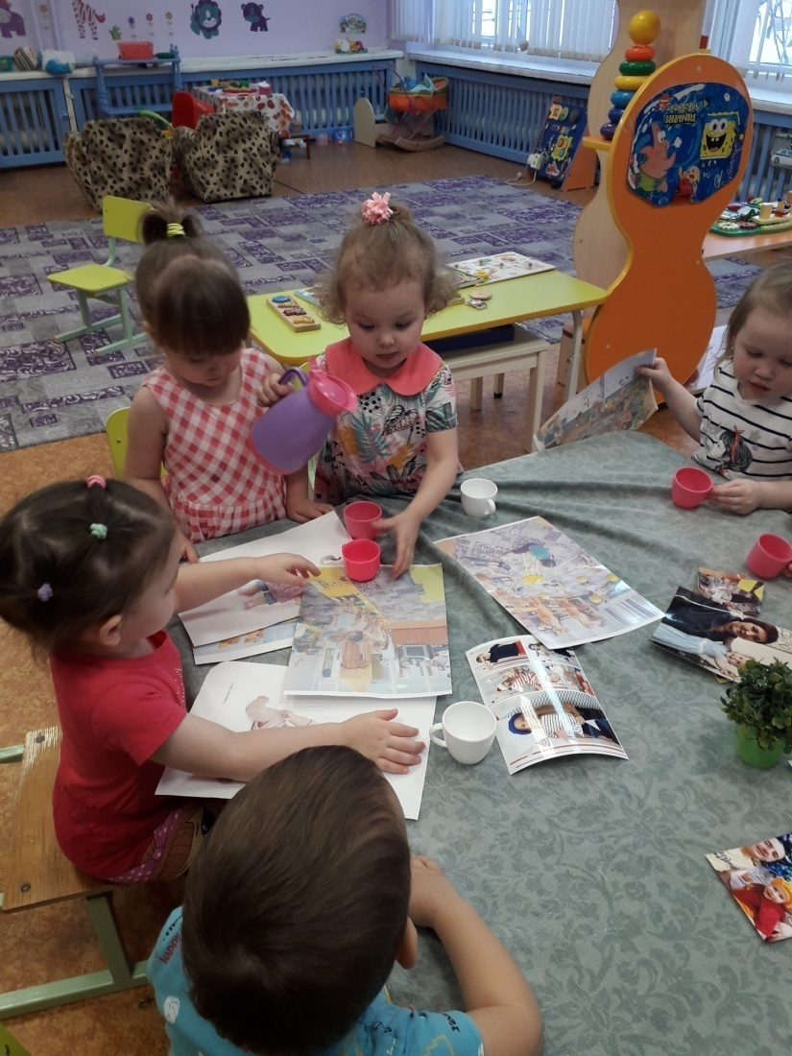
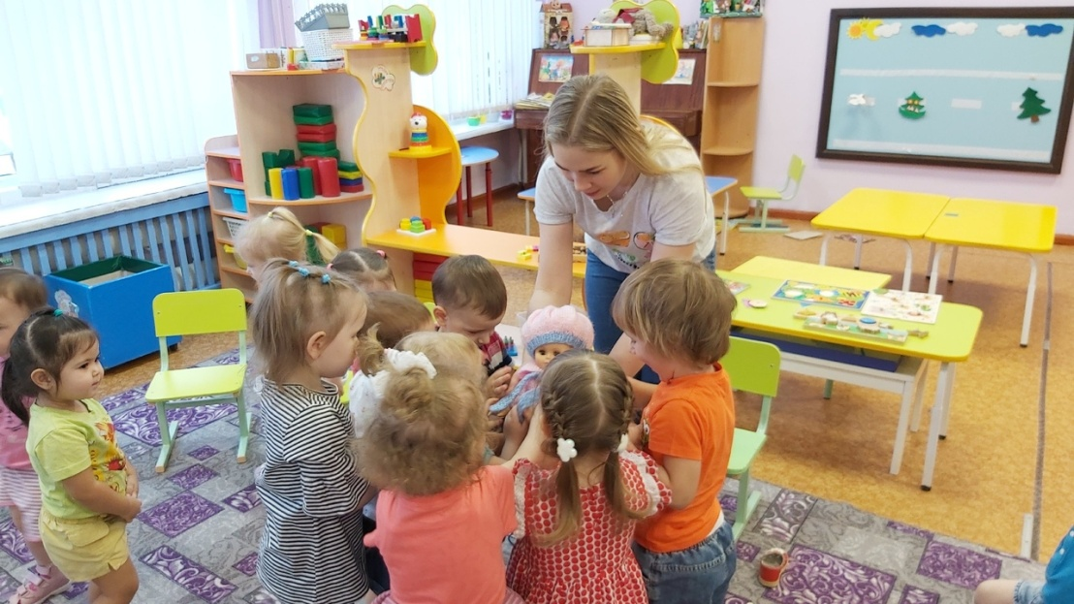

Slide 14
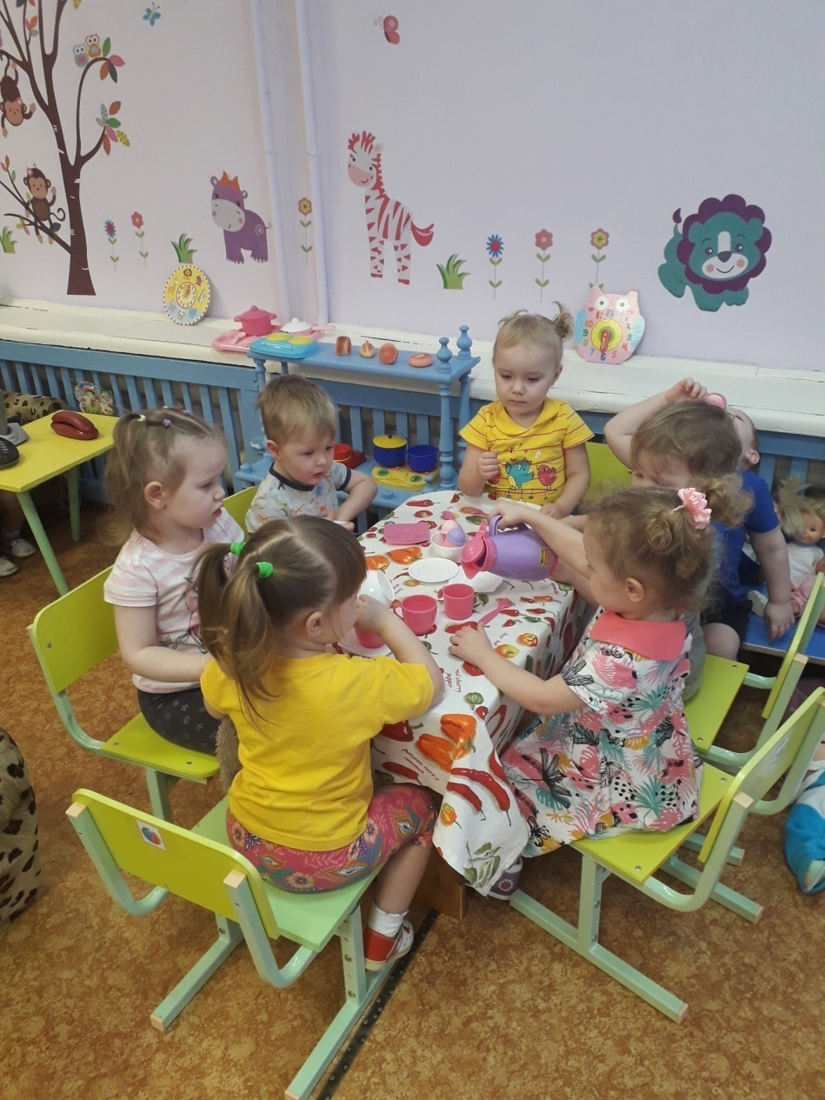

Slide 15
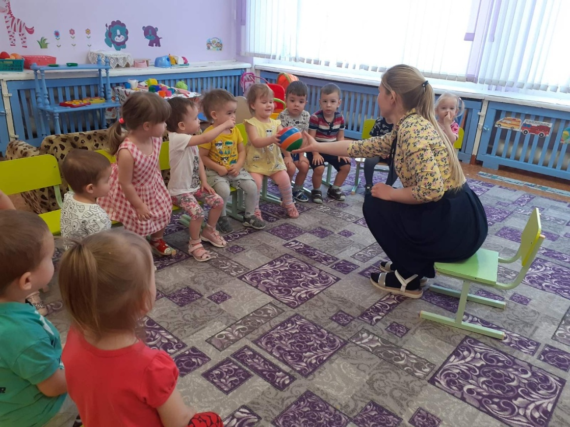

Slide 16
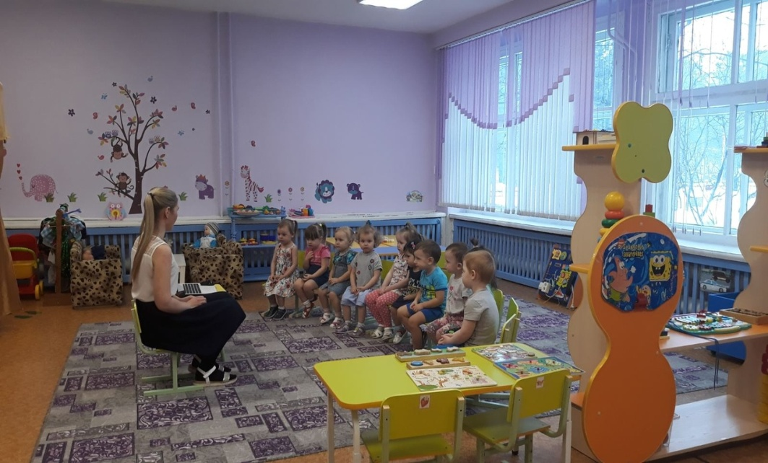
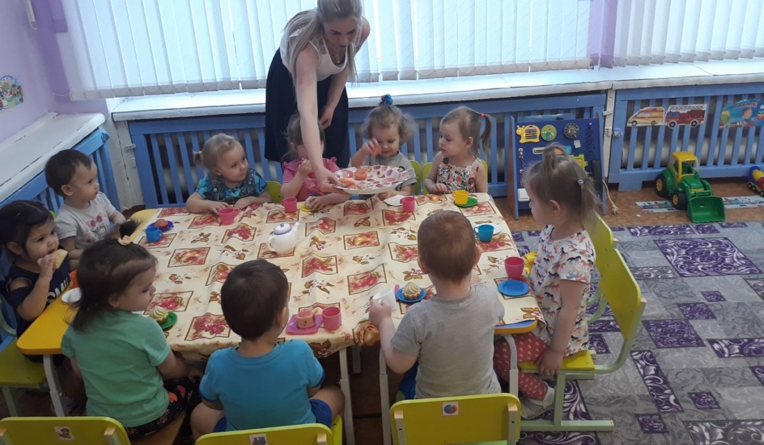
Этапы реализации проекта
III. Заключительный этап

Slide 17
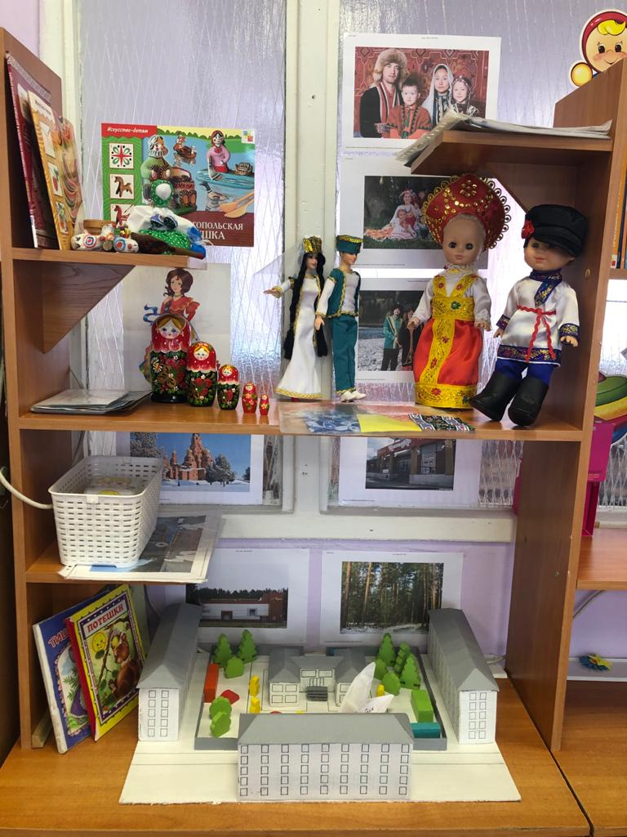
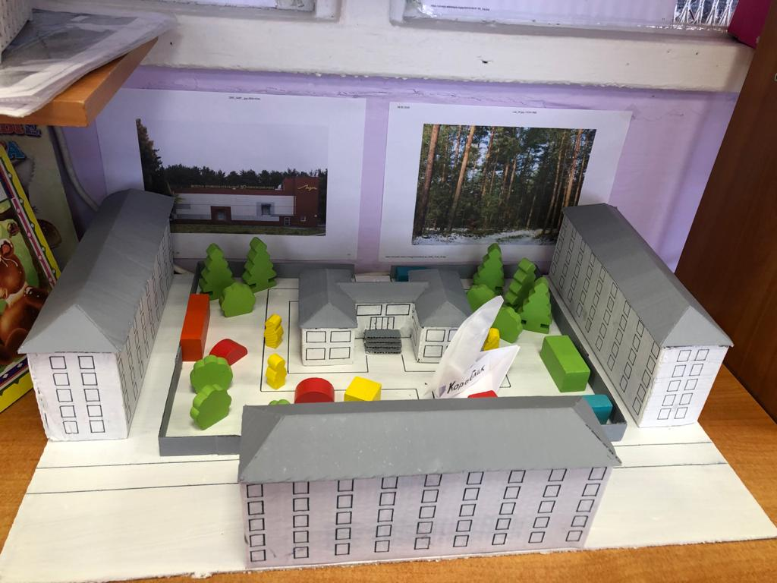

Slide 18
